Slide 1
Föräldrarmöte F15
2024-04-25
Varmt välkommen

Slide 2

Agenda
Presentation
Organisation
Information om säsongen 2024
Seriespel, träning, Aros cupen, Fotbollens dag, BSK-dagen
Förväntningar
Laget.se
Ekonomi
Klädbeställning
Övriga funderingar

Slide 3

Presentation – varvet runt i lokalen. ”Vad heter jag och jag är anhörig till…”

Slide 4
Roller runt laget Barkarö SK F15
Jonna Liedholm | Tränare/lagledare | 073-3 09 97 55
Fredrik Danielsson | Tränare/lagledare | 070-8 27 88 31
Fredrik Riziki Karlsson | Tränare | 073-9 48 36 11
Katarina Wallin | Lagförälder/försäljningsansvarig | 073-9 10 99 10
Andreas Mazouch | Materialare/Sponsoransvarig | 076-0 80 82 00
Rebecka Living | Lagförälder/ansvarig för kioskschema | 073-0 78 79 55

Slide 5
Info säsongen 2024
Träning: Två tillfällen per vecka + coerver
  I början av utesäsongen kommer vi att träna på konstgräs vid två tillfällen, den 26 april och den 3 maj kl.16:00-17:00.
  Från 2 maj kommer vi att börja träna på gräs. Vi kommer att träna tisdagar och torsdagar kl.17:15-18.30 eller 17:30-18:30?
  Coerverträningar på onsdagar för er som anmält er dit. 10 tjejer ☺
Serie: Vi har anmält två lag
  Vår: vecka 19 till vecka 24, varje lag spelar 6 matcher.
  Höst: vecka 32 till senast vecka 37, varje lag spelar 6 matcher.

Slide 6
  Regler:
  Även i år kommer vi att spela 5-mannalag (4 utespelare + 1 målvakt)
  Speltiden är 3 x 15 min, bollstorlek nr 3.
  Retreatlinje (Backa till mitten när MV har bollen)
  4-målsregeln
  Fria byten

Slide 7
Info säsong 2024
Samarbeten, F16 och F14.
Vilka vill stå i mål, eller alt. Vilka som absolut inte vill stå i mål?
Vi skulle önska att vi blir fler tränare, vi utlovar rolig tid tillsammans med våra barn ☺

Slide 8

Övrig info kopplat till säsongen
Städdag den 27 april 09:00-12:00, två representanter behövs.
BSK-dagen blir den 1 juni
Aroscupen 14-17 juni – återkommer med mera info
Fotbollensdag på Hamre IP 24/8
Höststädning – återkommer med datum
Kioskvecka, vi har v.33.

Slide 9
Samtala och reflektera
Vad gör vi som bidrar till att barnen
tycker att det är roligt med fotboll?

Slide 10

Förväntningar på oss
Innan vi nämner vilka förväntningar vi har på er så vill vi gärna höra med er angående vilka förväntningar ni har på oss, ordet är fritt

Slide 11
Förväntningar på föräldrarna
Laget ska ha roligt tillsammans och kamratskap ska stå i centrum
Meddela alltid om spelaren inte kan deltaga på träning/match (håll koll på laget.se)
Se till att spelaren är rätt utrustad för träning/match
Kom i tid till alla sammankomster (träningen startar på utsatt tid)
När träningen är slut så ansvarar inte tränarna för spelarna
Tänk på att vid varje träff med laget är ledare, spelare och föräldrar också representanter för Barkarö SK
Vad du som förälder inte ska vara delaktig i är planering och genomförande av träning samt laguttagning och coachning vid match. Naturligtvis är du i din fulla rätt att ha synpunkter på vad som helst men diskutera endast när vi är överens om att det är en lämplig tidpunkt
Värna om föreningslivet. Hjälpa till med diverse saker som gör att en förening fungerar

Slide 12
LAGET.SE
Vid kallelse till match:
Svara senast onsdag samma vecka. Har man inte svarat, missar man den veckas omgång med matcher. Finns ingen ”andra chans” till att anmäla sig.
Vid kallelse till träning:
Svara på anmälan så att vi kan ha bästa förutsättningar för att göra ett bra träningsupplägg.
Vid kallelse till övriga aktiviteter:
Svara på anmälan så att vi kan planera.

Slide 13
LAGET.SE
Ta ansvar för att hålla er uppdaterade, svara och var aktiva.
Deltar man inte på aktiviteter, ställer upp eller svarar på kallelser blir vår uppgift ohållbar för laget.
Vi, tillsammans, behöver hjälpas åt så att våra tjejer får en härlig fotbollssäsong.

Slide 14
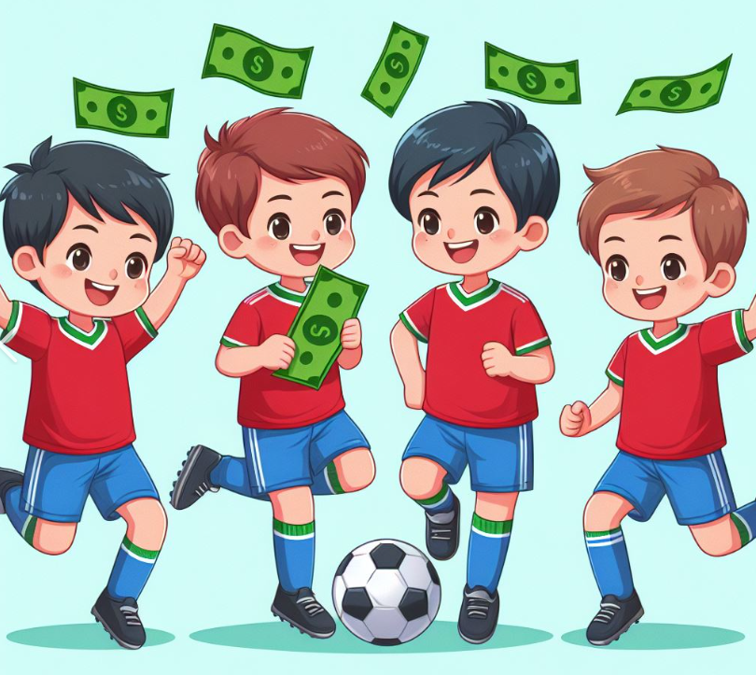
Ekonomi
Laget kommer att ha kostnader (anmälningsavgifter cuper, domare, material, avslutningstillställningar mm)
Sponsorer är mer än välkomna att hjälpa lagets ekonomi – Hör av dig till Andreas.
Det kommer att förekomma försäljningar för att stärka lagets kassa (se nästa slide)

Slide 15




Lagets kassa
Försäljning för att få in pengar till lagkassan.
Viktigt att alla bidrar.
Vår- Korvpåse från Carlströms. SPIKAT!
Sensommar- Toalettpapper?
Vinter- Bingolotter ger en bra utdelning/lott till laget och är lätt att sälja inför uppesittarkvällen?
Saffran?
Vad tycker ni om möjlighet att köpa sig fri?

Slide 16
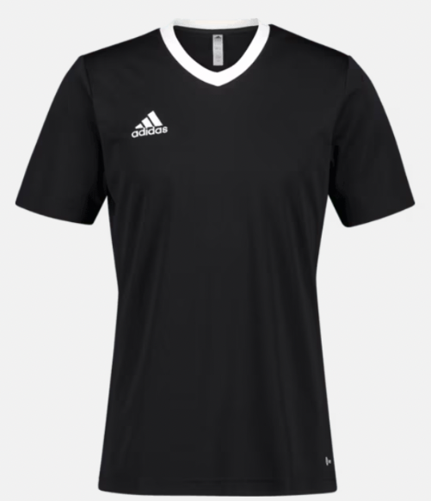
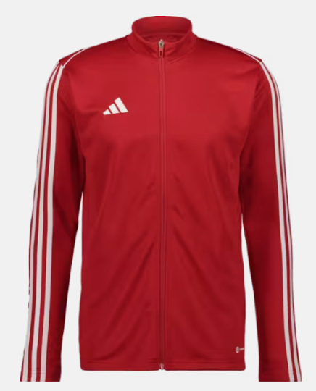
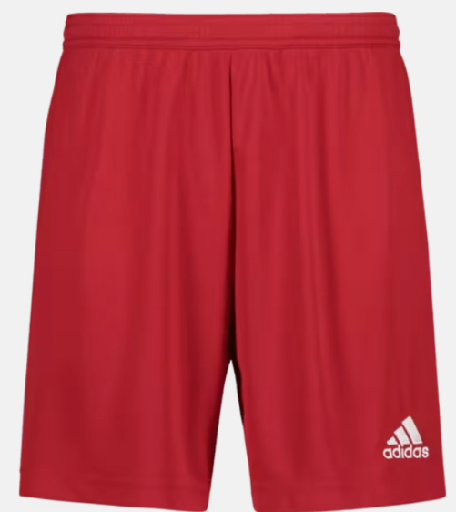
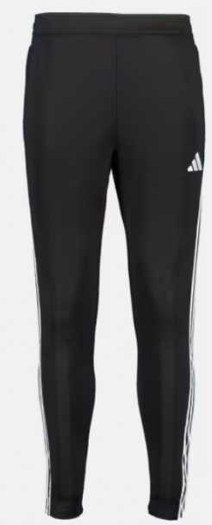
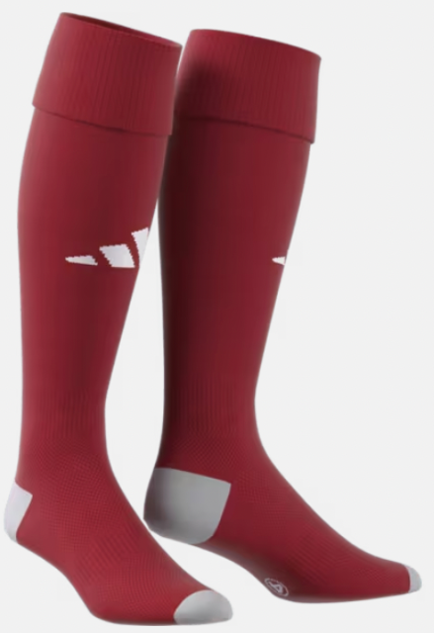
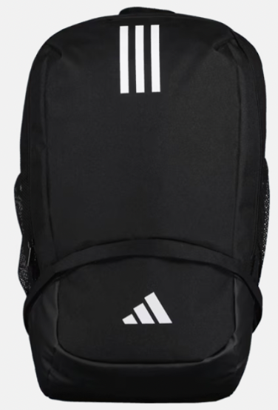
Klädbeställningar
  Vi kommer att dela ut så att tjejerna får låna Matchkläder (Tröja och shorts). Ni ansvara för ert matchställ under hela säsongen och lämnar in vid säsongens slut.
  Vill ni beställa träningskläder, väska m.m. Så behöver vi…
  Någon som anmäler sig frivilligt att ansvara för att ta upp klädbeställningar? ☺

Slide 17
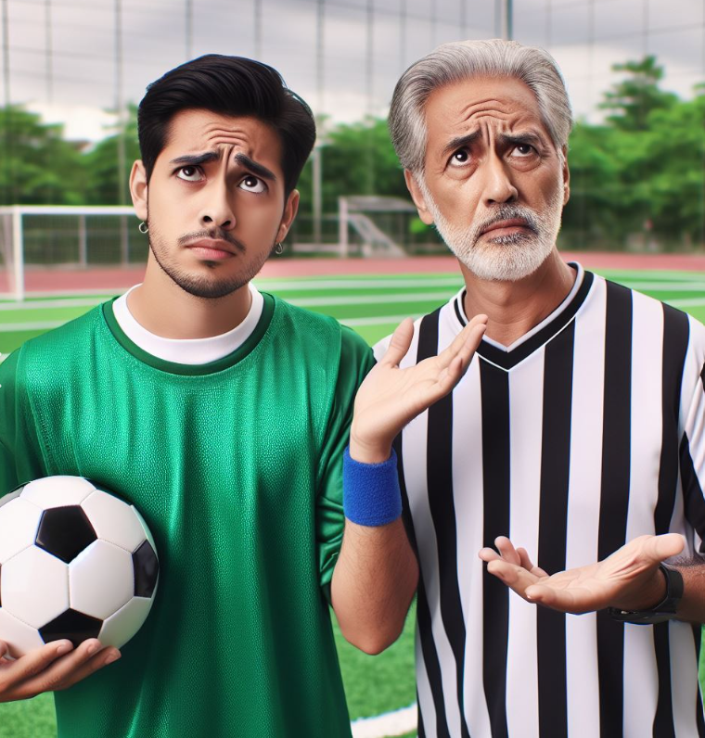

Några frågor/funderingar?

